Slide 1
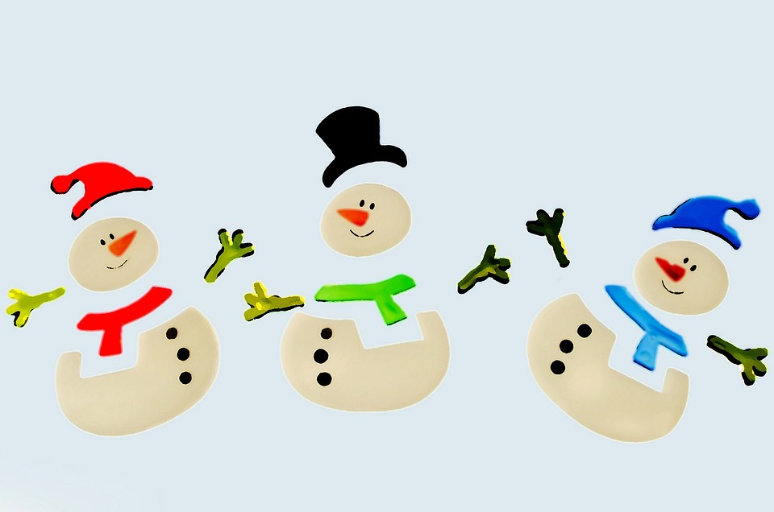
Przewidywany plan zimowiska
DATA | FORMY ZAJĘĆ
29.01.24r. | -Uroczyste rozpoczęcie półkolonii zimowych- I tygodnia. Zapoznanie jego uczestników z regulaminami. -Przydzielenie sal grupom. Zapoznanie się dzieci i młodzieży z wychowawcą- zajęcia integrujące. -Konkurs na wybór nazwy oraz logo grupy. -Warsztaty kulinarne- „Zdrowe koktajle”. - Zajęcia sportowe na sali gimnastycznej lub zabawy ruchowe na świeżym powietrzu – zjazdy z górki na jabłuszkach (w zależności od pogody).
30.01.24 r. | -Wyjście do kina REMUS. - Zajęcia sportowe na sali gimnastycznej lub zabawy ruchowe na świeżym powietrzu (w zależności od pogody).
31.01.24 r. | -Wycieczka do Szarloty do Sali zabaw „CLUBIK”- grupy młodsze. Zwiedzanie MiniZOO, spacer po lesie. - Wycieczka do BAZUN lub Szarloty na kręgle- grupy starsze. - Gry i zabawy stolikowe, zajęcia plastyczne.
1.02.24 r. | - Wyjście na lodowisko grupy starsze. - Wyjście do Centrum Zabaw- Fantazja- grupy młodsze. - Gry i zabawy stolikowe. - Zabawy taneczne- Just Dance. Zabawy ruchowe na świeżym powietrzu (w zależności od pogody).
2.02.24 r. | - Wycieczka na basen do „Aqua Centrum” w Kościerzynie - Uroczyste zakończenie półkolonii- rozdanie dyplomów i nagród.
5.02.24 r. | -Uroczyste rozpoczęcie zimowiska- II tygodnia. Zapoznanie jego uczestników z regulaminami półkolonii zimowych. -Przydzielenie sal grupom. Zapoznanie się dzieci i młodzieży z wychowawcą- zajęcia integrujące. -Konkurs na wybór nazwy oraz logo grupy. -Warsztaty kulinarne - Zajęcia sportowe na sali gimnastycznej lub zabawy ruchowe na świeżym powietrzu (w zależności od pogody).
6.02.24 r. | -Wyjście na lodowisko grupy starsze. - Wyjście do Centrum Zabaw- FUNCRAFT- grupy młodsze. - Gry i zabawy stolikowe. - Zabawy taneczne -Just Dance.
7.02.24 r. | -Wyjście do kina Remus- grupy starsze i młodsze. - Konkurs plastyczny – Moja ulubiona postać filmowa. - Zajęcia sportowe na sali gimnastycznej lub zabawy ruchowe na świeżym powietrzu (w zależności od pogody).
8.02.24 r. | - Wycieczka do Będomina do Gospodarstwa Agroturystycznego. - kulig/ przejażdżka bryczką - ognisko z kiełbaskami
9.02.24 r. | - Warsztaty manualne- kolorowy nadgarstek- tworzenie bransoletek -Dyskoteka kończąca półkolonie II tygodnia. - Zajęcia sportowe na sali gimnastycznej lub zabawy ruchowe na świeżym powietrzu (w zależności od pogody). -Uroczyste zakończenie zimowiska, rozdanie dyplomów i nagród.
I TYDZIEŃ
II TYDZIEŃ
Zastrzega się możliwość wprowadzania na bieżąco zmian w ramowym planie pracy półkolonii zimowych według uznania wychowawców lub kierownika.

